Slide 1
Apresentação Net Promoter Score
Empresas de Comunicação Company965 & Company1931
Gabriel Borges Gomes Gustavo Marques Rafael Kobayashi Santos Victor Calixto da Silva

Slide 2
O que será apresentado:
01
03
02
04
Processamento dos dados
Visão dos nps
Cálculo NPS Geral
Possíveis soluções

Slide 3
01
Processamento dos dados

Slide 4

Processamento dos dados
Para as empresas 1931 e 965, foram encontrados 1321 registros (695 linhas para empresa 965, e 626 linhas para a empresa 1931), que foram retirados de 29707 registros totais.
Não foi encontrado inconsistência ou dados nulos, eliminando a necessidade de remover linhas.
Criação das colunas:
“DATA ANO” extraída da já existente coluna “DATA_RESPOSTA para auxiliar nas análises a seguir.
“PERFIL CLIENTE” extraída da coluna “RESPOSTA_NPS” com a função de saber o posicionamento do cliente em relação a empresa.
Company | Detratores (Notas de 0 a 6) | Neutros (Notas de 7 a 8) | Promotores (Notas de 9 a 10)
965 | 360 | 196 | 139
1931 | 104 | 212 | 310
Total | 464 | 408 | 449

Slide 5
02
Cálculo do NPS-Análise quantitativa

Slide 6

Cálculo do NPS
Company | NPS% geral
1931 | 33%
965 | -33%
Maior ou igual a 75% | Ciclo de fidelidade
De 50% até 74.99...% | Ciclo de percepção positiva
De 0% até 49.99...% | Ciclo de atenção
Menor que 0% | Ciclo de detratação da marca

Slide 7
03
Visão do NPS – Análise qualitativa

Slide 8
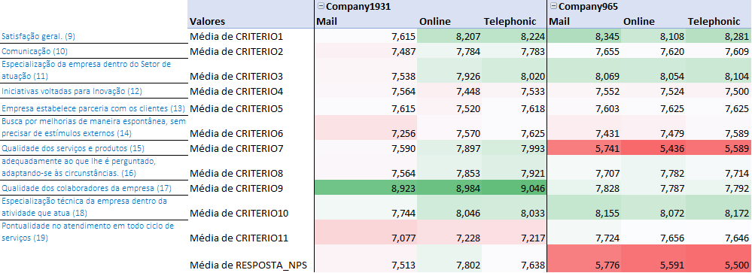
Análise Quality Score por canal
Company1931
Company965
Critério 9 muito acima dos demais
Canal “Mail” desempenhando inferior aos demais..
Critérios qualitativamente equilibrados (exceto 9)
Critério 7 muito abaixo dos demais.
.
Canais qualitativamente equilibrados.
Critérios qualitativamente equilibrados (exceto 7)

Slide 9
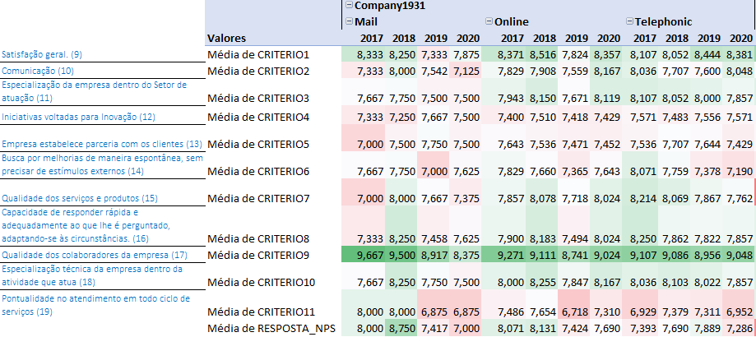
Análise Quality Score da Company1931 por canal vs ano
Nota-se uma perda gradual na qualidade nos canais “Mail” e “Telephonic”, destacando se o critério 9 no canal “Mail” sendo o ponto positivo mais bem avaliado e com a maior queda de qualidade.
O Canal Online vêm com uma boa recuperação de qualidade.

Slide 10
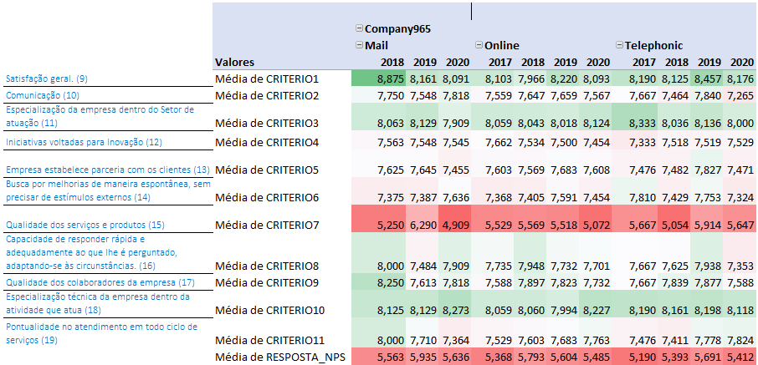
Análise Quality Score da Company965 por canal vs ano
O critério 7 é visivelmente a potencial fonte das más avaliações que a companhia vem recebendo. Por mais que em todos os outros critérios apresentam uma boa constância e avaliações razoáveis, não reflete apropriadamente o seu NPS. Ao longo dos anos, é difícil notar algumas mudanças e apontar quaisquer tendências , exceto algumas leves nos valores.

Slide 11
04
Possíveis soluções

Slide 12

Possíveis Soluções
Company 1931
Company 965
“Frear” as visíveis quedas de qualidade, especialmente no canal de “Mail”.
Com exceção do critério voltado aos colaboradores, revisar os demais critérios, especialmente o critério 5 pela relevância de se dar bem com os clientes, sendo uma empresa de comunicação.
Buscar nas redes o que dizem do produto oferecido e implementar soluções para as críticas ditas e melhorar os pontos positivos no qual seu produto é conhecido.
Entender qual é o problema com o produto ou serviço, pois é visivelmente o maior problema no quality score e melhorar o produto ou serviço oferecido.
Com exceção do critério voltado aos colaboradores, revisar os demais critérios, especialmente o critério 5 pela relevância de se dar bem com os clientes, sendo uma empresa de comunicação.
Buscar nas redes o que dizem do produto oferecido e implementar soluções para as críticas ditas e melhorar os pontos positivos no qual seu produto é conhecido.

Slide 13
Muito Obrigado
Perguntas?

